Slide 1
Europäische Zentralbank im Spannungsfeld zwischen Preisstabilität und Wirtschaftswachstum La Banque centrale européenne tiraillée entre la stabilité des prix et la croissance économique Professor Dr. Peter BOFINGER Ökonom und Professor für Volkswirtschaftslehre – Universität Würzburg Économiste et professeur d‘économie – Université Würzburg
KONFERENZ
Conférence
23.11.2022

Slide 2
Ist die „Niedrigzinspolitik“ der EZB für die Inflation verantwortlich?

Slide 3
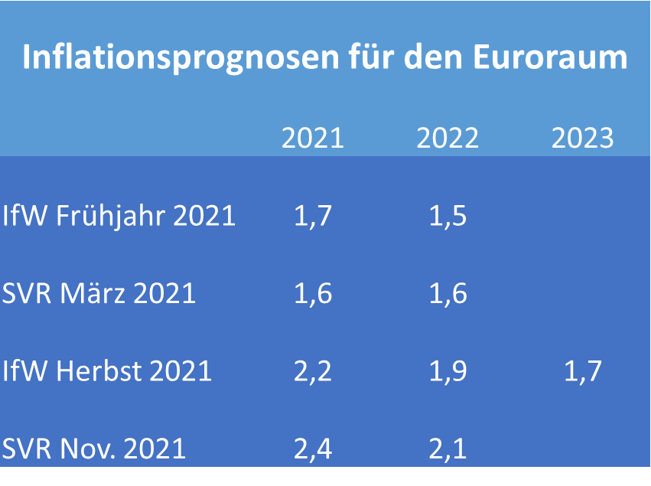
Kein Preisdruck von der Binnennachfrage und keine Warnung durch Wissenschaft
Inflationsprognosen für den Euroraum
2021
2022
2023
IfW Frühjahr 2021
1,7
1,5
SVR März 2021
1,6
1,6
IfW Herbst 2021
2,2
1,9
1,7
SVR Nov. 2021
2,4
2,1
Quelle: ECB Data Warehouse

Slide 4
Kriege gehen häufig mit hoher Inflation einher
Quelle: Deutsche Bundesbank, Federal Reserve Bank St. Louis

Slide 5
Rohstoffpreise und Inflation in Deutschland
Quelle: Deutsche Bundesbank und HWWI

Slide 6
Krieg in der Ukraine: Ein extremer Angebotsschock Gemeinschaftsdiagnose Herbst 2022
Quelle: Gemeisnchaftsdiagnose

Slide 7
Hohe Kerninflationsraten zeigen, dass die Inflation systemisch geworden ist
Sources: Federal Reserve Bank of St. Louis, Eurostat

Slide 8
Gefahr einer Lohn-Preisspirale
Inflations-
rate
Inflations- erwartungen
Löhne
(Kosten)
Schock
Quelle: Fred St. Louis

Slide 9
Inflationserwartungen haben sich vom Inflationsziel der EZB abgelöst („de-anchoring“)
Inflationserwartungen in Deutschland
Quellen: EZB und Deutsche Bundesbank

Slide 10
Das Problem der Gewerkschaften
Lohnformel für Inflationsrate von 2%
= Produktivitätsfortschritt in Deutschland 2023 (Gemeinschaftsdiagnose): - 0,5 %
+ Zielinflationsrate der EZB: +2%
= Tariflohnerhöhung: knapp 2%
Quelle: Gemeinschaftsdiagnose

Slide 11
Isabel Schnabel (EZB) kündigt Kurswechsel in Jackson Hole an
Zwei breite Pfade, die man einschlagen kann, um mit der hohen Inflation umzugehen:
Pfad der Vorsicht
Pfad der Entschlossenheit
“Drei wichtige Beobachtungen sprechen für den Pfad der Entschlossenheit:
Die Unsicherheit über die Persistenz der Inflation,
die Gefährungen für die Glaubwürdigkeit der Notenbank,
Die möglichen Kosten, wenn man zu spat reagiertW

Slide 12
Die Notenbanken machen ernst: Leitzinsen steigen deutlich
Source: OECD, Interim Outlook September 2022

Slide 13
Wie restriktiv ist die EZB? Das Taylor-Prinzip als Messlatte
Isabel Schnabel (2022):
“Ein Grundprinzip einer optimalen Politik in einer Situation mit einer überhöhten Inflation besteht darin, die Nominalzinsen starker anzuheben als der Anstieg der erwarteten Inflation.”
Wenn die kurzfristgen Realzinsen nicht steigen, ist die Geldpolitik ineffektiv bei ihrer Reaktion auf eine hohe Inflationsrate.”
John B. Taylor,Stanford University

Slide 14
Realzinsen in der Vergangenheit und heute
Sources: Federal Reserve Bank of St. Louis, ECB and Deutsche Bundesbank

Slide 15
Kann die Inflation ohne Rezession gestoppt werden?
Chairman Jerome Powell (2022):
“While higher interest rates, slower growth, and softer labor market conditions will bring down inflation, they will also bring some pain to households and businesses. These are the unfortunate costs of reducing inflation.”
Source: Federal Reserve Bank of St. Louis

Slide 16
Wie kann die Inflation wieder gebremst werden?
Lohn-Preis-Dynamik führt zu Inflation über 2%-Ziel der EZB
Rohstoffpreis-Entwicklung dämpft Inflation, wenn Höhepunkt erreicht ist
Rezession erhöht Arbeitslosigkeit und dämpft Lohnentwicklung
Quelle: Deutsche Bundesbank und HWWI

Slide 17
Peak bei den Energiepreisen überschritten

Slide 18
Druck bei den Lieferketten lässt nach
Quelle: Federal Reserve Bank New York

Slide 19
Die unvollständige Architektur der Eurozone
Hybrides System: Währungsunion mit 19 unabhängigen nationalen Fiskalpolitiken
Keine geldpolitische Souveränität auf nationaler Ebene
Insolvenzrisiko für große Volkswirtschaften, die in einer anderen Währung als der Landeswährung verschuldet sind (Ursache für Eurokrise)
Mangelnde fiskalpolitische Autorität auf der europäischen Ebene erfordert doppelte Disziplin: Marktdisziplin und politische Disziplin

Slide 20
Marktdisziplin: „either be too slow and weak or too sudden and disruptive”. (Delors-Report 1989)

Slide 21
Italiens fiskalische Situation im Jahr 2012

Slide 22
Politische Disziplin auf der Basis arbiträrer Richtwerte
Eckpfeiler: 60%-Regelwert für die Relation der Staatsverschuldung zum BIP
Regelwert völlig arbiträr: Durchschnitt des Jahres 1990
Verpflichtung zum Abbau der Differenz zwischen Ist- und Sollwert um 1/20 pro Jahr
Daraus abgeleitet unter der Annahme von 5% BIP-Wachstum: Obergrenze für Defizit zum BIP von 3%
Für wirtschaftliche Normalsituation: In etwa ausgeglichener Haushalt (SWP)
Unzureichende Berücksichtigung öffenlicher Investitionen

Slide 23
Zielsetzung der Reform: „Building an economic governance framework fit for the challenges ahead”
Regelwerk soll “einfacher, transparenter und wirksamer” werden.
mehr nationale Eigenverantwortung
bessere Durchsetzung,
Ermöglichen von Reformen und Investitionen
hohe öffentliche Schuldenquoten auf realistische, schrittweise und nachhaltige Weise reduzieren
Zentrale Größe:
Pfade für die nationalen Ausgaben (“Ausgabenregel”)

Slide 24
Transmission Protection Instrument der EZB: Unterstützung abhängig von der Regeleinhaltung
“Der TPI kann aktiviert werden, um einer ungerechtfertigten, ungeordneten Marktdynamik entgegenzuwirken, die eine ernsthafte Bedrohung für die Übertragung der Geldpolitik im gesamten Euroraum darstellt.”
Vorbehaltlich der Erfüllung festgelegter Kriterien wird das Eurosystem in der Lage sein, am Sekundärmarkt Wertpapiere zu kaufen, die in Ländern begeben wurden, in denen sich die Finanzierungsbedingungen verschlechtert haben, was durch die länderspezifischen Fundamentaldaten nicht gerechtfertigt ist (...).
Kriterien:
(1) Einhaltung des haushaltspolitischen Rahmens der EU: kein Verfahren bei einem übermäßigen Defizit (VÜD) und keine Feststellung, dass auf eine Empfehlung des Rates der EU gemäß Artikel 126 Absatz 7 AEUV hin keine wirksamen Maßnahmen ergriffen wurden;
(2) keine schweren makroökonomischen Ungleichgewichte: kein Verfahren bei einem übermäßigen Ungleichgewicht (EIP)
(3) Tragfähigkeit der öffentlichen Finanzen: Bei der Feststellung, dass der Kurs der öffentlichen Verschuldung tragfähig ist, wird der EZB-Rat (...) die Analysen der Europäischen Kommission, des Europäischen Stabilitätsmechanismus und des Internationalen Währungsfonds zur Tragfähigkeit der Schulden berücksichtigen (...)
(4) eine solide und nachhaltige makroökonomische Politik: Einhaltung der Verpflichtungen, die in den Konjunktur- und Resilienzplänen für die Konjunktur- und Resilienzfazilität eingegangen wurden, sowie der länderspezifischen Empfehlungen der Europäischen Kommission im Bereich der Finanzen im Rahmen des Europäischen Semesters.

Slide 25
Wie geht es weiter?
 | Mehr politische Integration ist nicht möglich | Mehr politische Integration ist möglich
Marketdisziplin ist effektiv | Maastricht 2.0
Politische Disziplin ist effektiver als Marktdisziplin | Muddling through Stabilisierung des Status quo, die wesentlich auf EZB Unterstützung angewiesen ist (QE/OMT/TPI) | NGEU Euro 2.0

Slide 26
Zusammenfassung
EZB hat insgesamt einen gut Job gemacht
Zinsreaktion eher konstatierend als bremsend
Inflation wird durch Auslaufen der Energiepreisschocks und abkühlende Konjunktur gebremst
Flexible Lösungen der Kommission und der EZB werden Euroraum stabil halten.

